Slide 1
ISTITUTO COMPRENSIVO III PONTE – SICILIANO DI POMIGLIANO D’ARCO STORIA IV F
Sumeri: artigianato, commercio, città e organizzazione sociale
DOCENTE: De Luca Annunziata

Slide 2
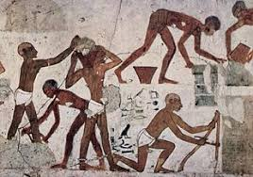
Sumeri: artigianato, commercio, città e organizzazione sociale
Artigianato: I Sumeri sapevano lavorare i metalli come il bronzo che ottenevano dalla lavorazione del rame e dello stagno.
Gli artigiani intagliavano le pietre per produrre gioielli e statuette.

Slide 3
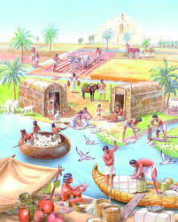
Commercio: Con piccole imbarcazioni via mare e via fiume, ma anche con carri ( per il trasporto terrestre) avveniva il BARATTO
Scambio di merci una cosa in
cambio dell’alta (senza uso
del denaro)

Slide 4
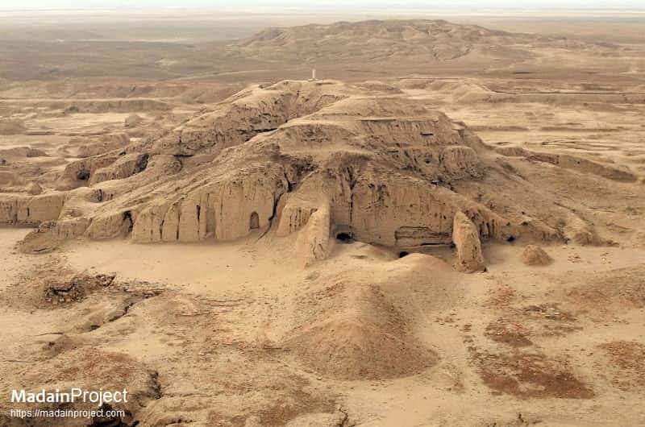
Le Città: Le Città dei Sumeri erano
Città - Stato
Cioè Città indipendenti
ognuna con un re, un
esercito e leggi
Secondo gli storici URUK è stata la prima Città della storia.

Slide 5
Organizzazione sociale:
Capo della Città
Amministratori della Città
Difensori della Città
Paga le tasse
Prigionieri di
guerra
Re
Sacerdoti
Soldati
Popolo
Schiavi

